Slide 1


《暖⾔纸条》项⽬⽅案
项⽬概述、需求分析、系统设计、创新点、实施计划与商业模式
⼼理健康关怀平台
团队负责⼈：刘玳均
2025
年项⽬启动

Slide 2
项⽬背景：⼼理健康危机
•
2025
年全球抑郁症患者突破
3.5
亿（
WHO
最新数据）
•
84.35%
受访者表⽰需要暖⼼安慰（问卷星调查）
市场空⽩：缺乏
⼀⾔
抑郁症辅助
结合的应⽤
•
"
+
"
数据来源：
WHO
全球报告
问卷星
2025
年调研
⼼理健康应⽤市场分析

Slide 3
解决⽅案：连接与关怀
👥
🤖
💖
双群体模式
AI
赋能
核⼼价值
患者群体与帮助者群体
的精准匹
正能量语句识别与智能扩充，
随机暖⾔
+
安全倾诉
+
专业咨询
配，构建互助社区
AI+
⼈⼯双重审核
确保内容安全
三位⼀体⽀持体系

Slide 4
⽤⼾需求分析
🎯
个性化
📱
便捷性
/
随时随地移动访问，打破时间空间限制
不同患病程度的定制⽅案，满⾜多样化⼼
理需求
💬
互动性
⚡
即时性
匿名倾诉与助⼈需求的双向满⾜
情绪⽀持快速响应机制，及时缓解⼼理压⼒

Slide 5
市场需求与前景
📊
💡
🚀
市场空缺
需求强烈
增⻓潜⼒
现有软件⽆
暖⾔
⼼理⽀持
功能
84.35%
⼼理健康需求持续上升，全球抑郁
"
+
"
组合，缺乏专业解决⽅案
症患者已突破
3.5
亿，市场空间⼴
潜在⽤⼾明确表⽰需要此类服务，
阔
市场接受度⾼
暖⾔纸条
-
填补市场空⽩，满⾜⼼理健康需求

Slide 6
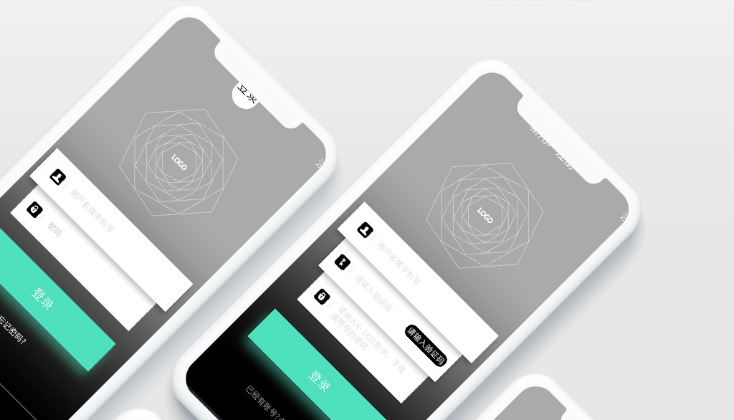
核⼼功能模块
1
⽤⼾注册与登录
邮箱
社交账号注册，中国区需绑定⼿机号
/
2
⽔平测试
帮助者资格认证
+
⽤⼾⼼理状态评估
3
个性化咨询
基于不开⼼指数
(1-10)
匹配专业咨询师
4
互动社区
AI
实时监控
+
禁⽌私信的安全社交环境
⽤⼾注册与登录界⾯
5
暖⾔收发
随机获取暖⾔
+ AI
协同审核正能量内容
6
奖励政策
积分兑换礼品
+
勋章提升公信⼒
-

Slide 7
技术架构
🖥
🔧
💾
🤖
前端技术
后端框架
数据存储
AI
引擎
Vue + Uniapp
实现跨平台
Python + Flask
提供⾼性
MySQL
持久化存储
+
讯⻜⼤模型（中国区）
+
开发，确保多设备⼀致体验
能
API
服务与业务逻辑处理
Redis
⾼速缓存
Azure
（全球）双引擎⽀持
-

Slide 8

五⼤创新点
重新定义⼼理健康⽀持⽅式
🎲
👁
🔒
随机化暖⾔机制
AI
与⼈⼯协同监控
安全简易社交
打破定向问答模式，随机传递社会
双重审核确保内容安全，
AI
实时学
禁⽌私信与个⼈信息交换，类
温暖，避免对⼼理脆弱⽤⼾造成⼆
习优化，⼈⼯保障判断准确性
Discord
安全社区，专注正向互动
次伤害
个性化学习算法
🧠
正能量⾔论成为
AI
学习养料，持续优化识别精准度，负能量语句⾃动拦截并学习特征，⼤幅减少⼈⼒投
⼊
📊
分级个性化咨询
基于不开⼼指数
(1-10)
智能匹配，
帮助者定向资格认证
暖⾔纸条
-
创新科技赋能⼼理健康

Slide 9
项⽬实施计划
⏱
短期计划
📱
中期计划
🚀
⻓期计划
•
制作
PPT
和宣传视频
•
完成核⼼功能开发（注册登录、
•
完成系统全⾯测试与优化
暖⾔收发、⼀对⼀咨询）
•
制定项⽬开发进度表，完成前期
•
正式发布产品，进⾏市场推⼴和
规划
•
实现
AI
功能并完成内部测试
运营
•
完成核⼼功能原型设计（注册登
•
开展社会试点，收集⽤⼾反馈与
•
持续收集⽤⼾反馈，迭代完善产
录、暖⾔收发、咨询功能）
调研数据
品功能
暖⾔纸条
-
分阶段稳步推进项⽬落地

Slide 10
商业模式与推⼴
💰
📈
📣
免费增值模式
盈利渠道
推⼴策略
•
基础功能免费开放使⽤
•
应⽤内精准⼴告投放
•
社交媒体与⽹络⼴告推⼴
⾼级咨询功能付费会员专享
机构合作分成收⼊
学校
医院机构合作
•
•
•
/
•
优质内容与专属服务增值
•
专业咨询师服务佣⾦
•
⾏业展会品牌曝光
暖⾔纸条
-
可持续的商业模式与全⽅位推⼴策略

